Slide 1

Geiten

Slide 2
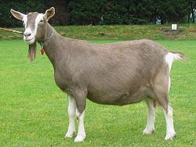
Toggenburger

Slide 3
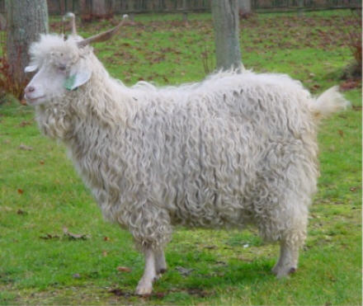
Angora geit

Slide 4
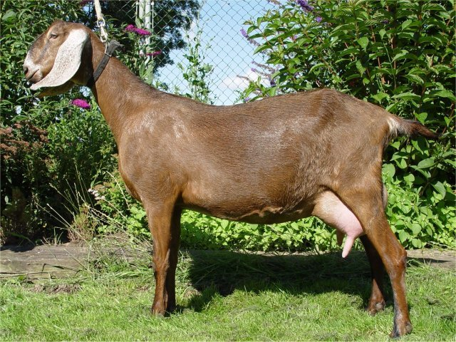
Nubische geit

Slide 5
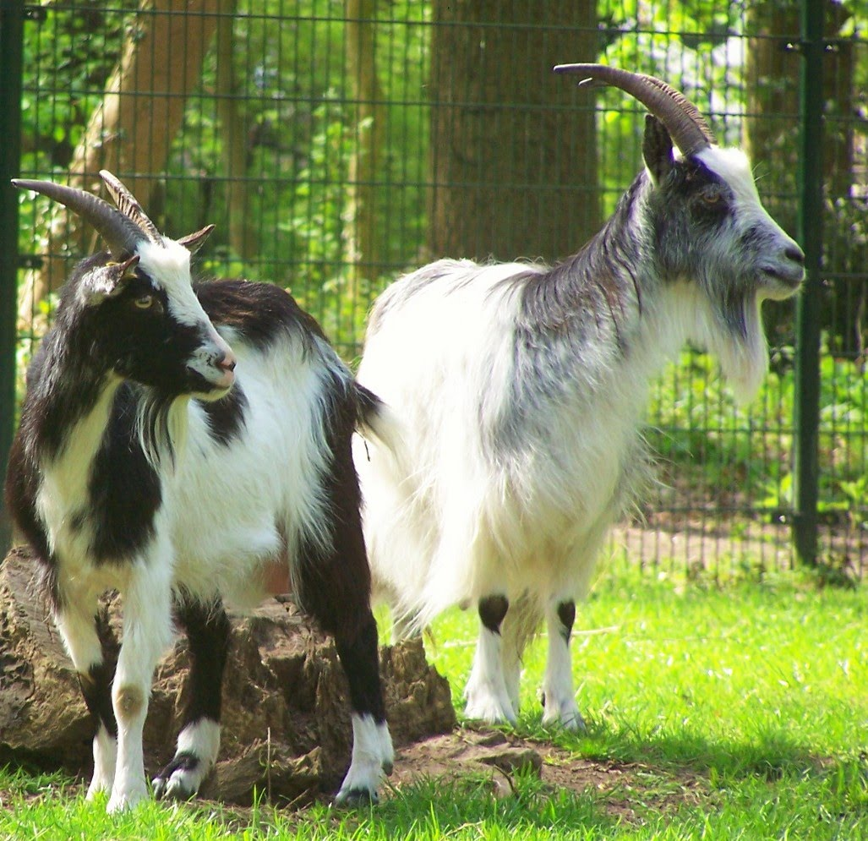
Nederlandse landgeit

Slide 6
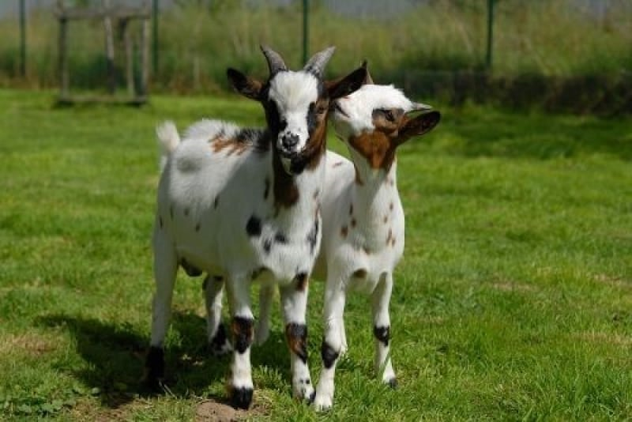
Dwerggeit

Slide 7
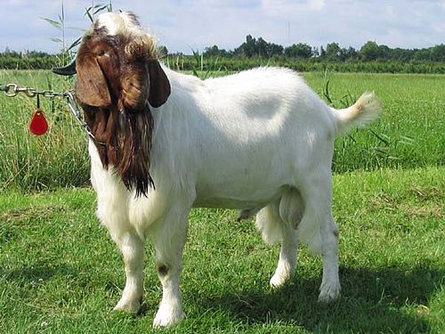
Boergeit

Slide 8
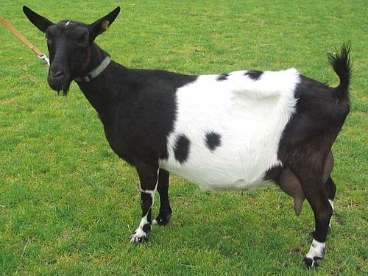
Nederlandse Bonte geit

Slide 9
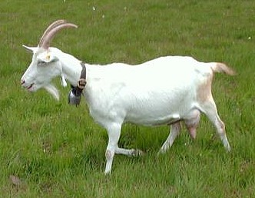
Saanengeit

Slide 10
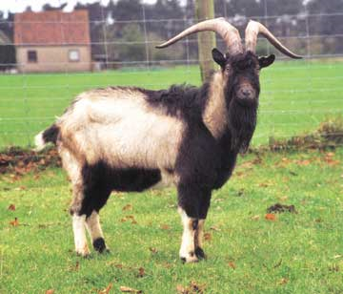
Vlaamse geit

